Slide 1
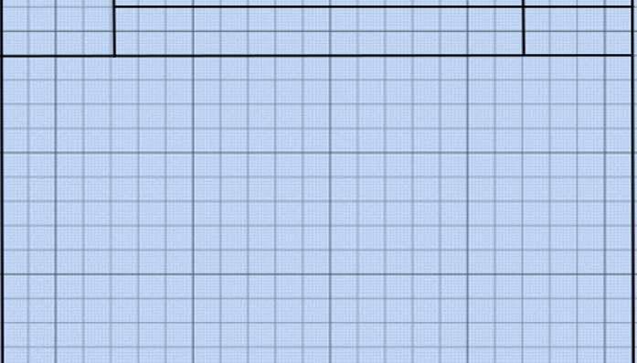
A partir de quels éléments peut-on créer ou améliorer un objet technique ?
4ème
Chapitre 1
Leçon 3
Connaissance : Définir une famille et une lignée d’objet technique
1) Famille d’objets
Tous les objets techniques ayant la même fonction d’usage forment une famille
Exemple :
Notes:
<en-tête>
<date/heure>
<pied de page>
1
1

Slide 2
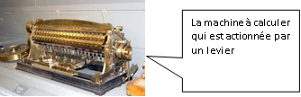

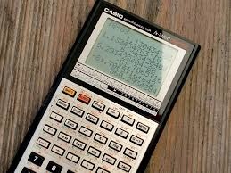
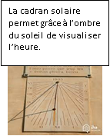

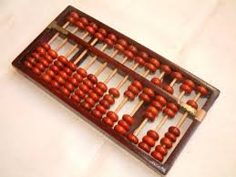
A partir de quels éléments peut-on créer ou améliorer un objet technique ?
4ème
Chapitre 1
Leçon 3
Connaissance : Définir une famille et une lignée d’objet technique
Vous devez classer les objets techniques suivant en familles
La calculatrice scientifique permet de calculer. Elle peut être aussi connectée à un pc ou à une autre calculatrice
La montre connectée affiche l’heure et donne accès à une multitude d’infirmation en se connectant au téléphone
Le boulier permet de compter ou de calculer grâce au déplacement des perles.
Notes:
<en-tête>
<date/heure>
<pied de page>
2
2

Slide 3
A partir de quels éléments peut-on créer ou améliorer un objet technique ?
4ème
Chapitre 1
Leçon 3
Connaissance : Définir une famille et une lignée d’objet technique
Vous devez classer les objets techniques suivant en familles
Famille des objets
qui calculent
Famille des objets
qui donnent l’heure
La calculatrice scientifique permet de calculer. Elle peut être aussi connectée à un pc ou à une autre calculatrice
La montre connectée affiche l’heure et donne accès à une multitude d’infirmation en se connectant au téléphone
Le boulier permet de compter ou de calculer grâce au déplacement des perles.
Notes:
<en-tête>
<date/heure>
<pied de page>
3
3

Slide 4
A partir de quels éléments peut-on créer ou améliorer un objet technique ?
4ème
Chapitre 1
Leçon 3
Connaissance : Définir une famille et une lignée d’objet technique
1) Lignées d’objets
: Une lignée d’objets techniques est une suite souvent chronologique d’objets répondant à une même fonction d’usage et mettant en œuvre le même principe de fonctionnement.
Exemple :
Notes:
<en-tête>
<date/heure>
<pied de page>
4
4

Slide 5

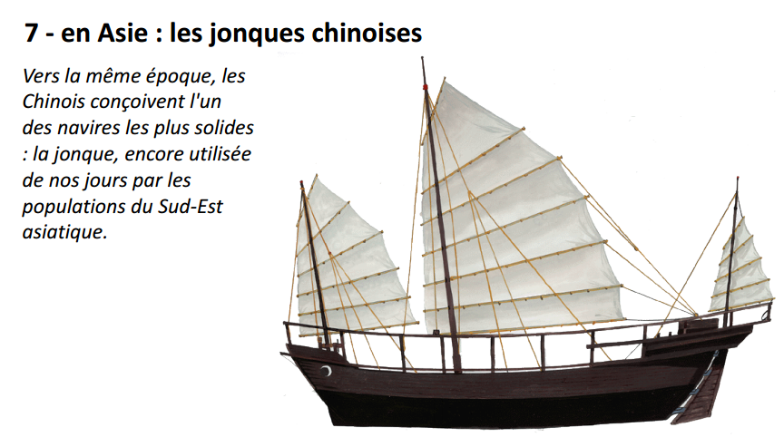
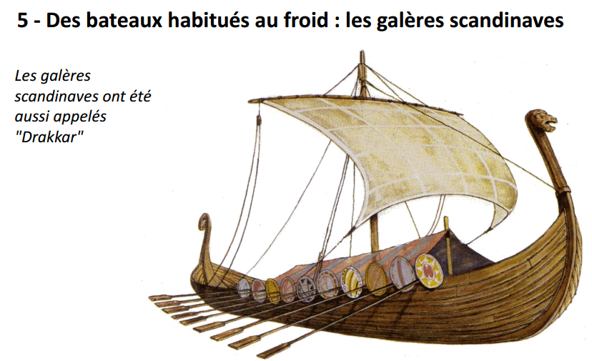
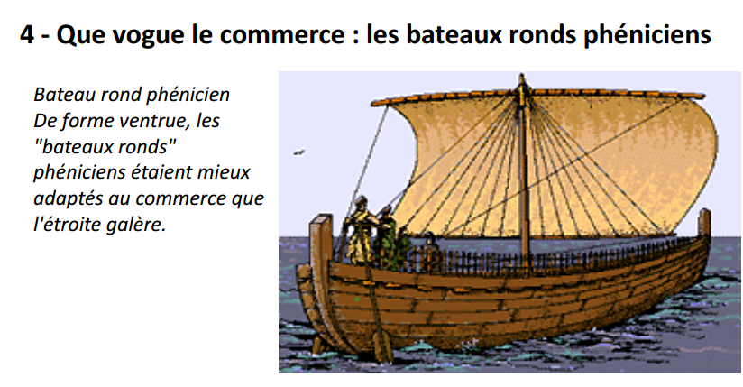
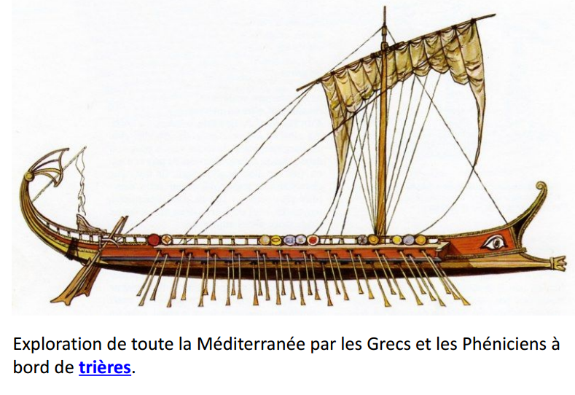

A partir de quels éléments peut-on créer ou améliorer un objet technique ?
4ème
Chapitre 1
Leçon 3
Connaissance : Définir une famille et une lignée d’objet technique
Vous devez classer les objets techniques suivants en lignées
Notes:
<en-tête>
<date/heure>
<pied de page>
5
5

Slide 6
A partir de quels éléments peut-on créer ou améliorer un objet technique ?
4ème
Chapitre 1
Leçon 3
Connaissance : Définir une famille et une lignée d’objet technique
Vous devez classer les objets techniques suivants en lignées
^{3ème} lignée : les bateaux
se propulsant grâce
à un moteur.
1ère lignée : les bateaux
se propulsant grâce
à la force éolienne
2ème lignée : les bateaux
se propulsant grâce
à la force éolienne
et musculaire.
Notes:
<en-tête>
<date/heure>
<pied de page>
6
6

